Slide 1
TRAVEL NOTE
개요
기능 설명
개선방향

Slide 2
개요
여행 전 일정과 계획을 관리할 수 있다.
여행 후 여행에 대한 기록을 남길 수 있다.
앱이 제공하는 핵심적인 기능 및 기술
- 여행 일정 추가 및 목록 확인하기
- 여행 기록 추가 및 목록 확인하기

Slide 3
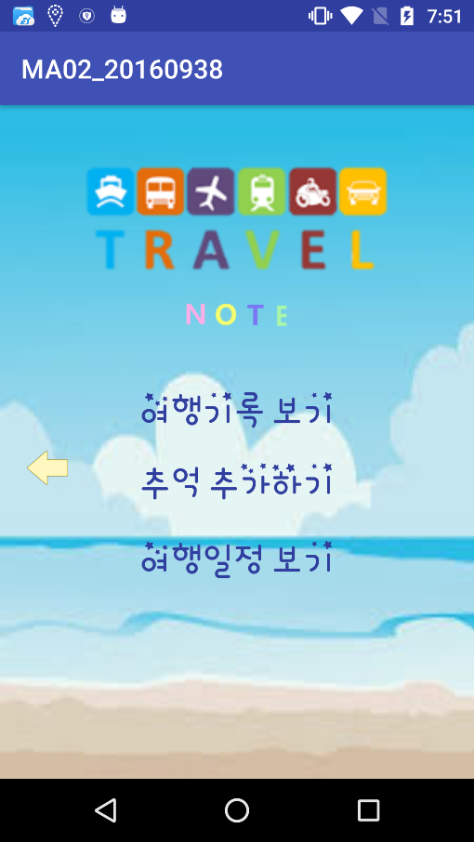
기능 설명
- 메인 화면
화면 구성 설명 및 사용법 안내
- 사용법 : 글씨로 된 메뉴 3개를 클릭할 수 있고 왼쪽의 화살표를 누르면 내가 여행기록으로 남겼던 곳이 표시된 지도 확인 가능
기능 개발에 적용한 기술
- 이미지로 배경 삽입
- 화살표를 누르면 액티비티 간 전환이
애니메이션을 통해 이루어짐

Slide 4
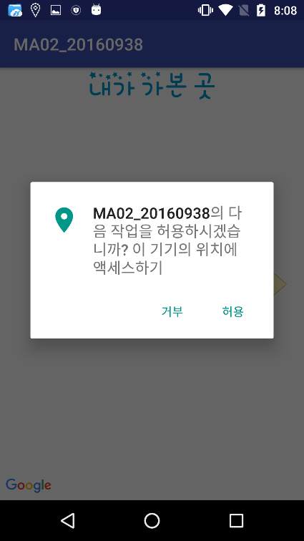
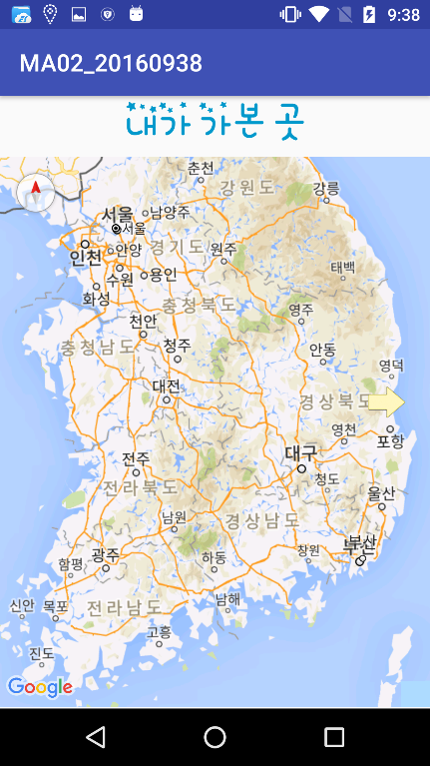
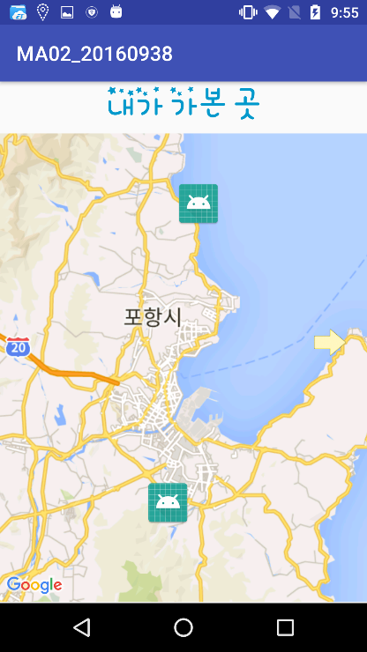
기능 설명
- 권한확인
- 지도로 나의 여행
기록 한눈에 보기
(추억 등록 전)
- 지도로 나의 여행 기록 한눈에 보기
(추억 등록 후)
화면 구성 설명 및 사용법 안내
- 사용법 : 여행기록으로 남긴 곳(맛집,
여행지, 숙박 기준)은 마커표시가 되어있고
마커를 누르면 마커 윈도우가, 마커 윈도우를
클릭하면 마커에 해당하는 곳의 이름이
토스트로 나옴
기능 개발에 적용한 기술
- 구글 맵 서비스를 이용한 지도 위에
마커표시, 마커윈도우 클릭 이벤트 등

Slide 5
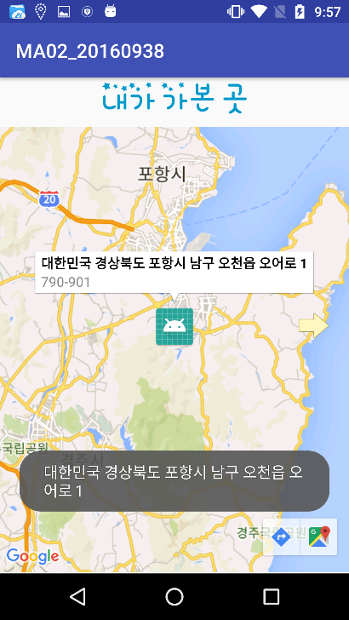
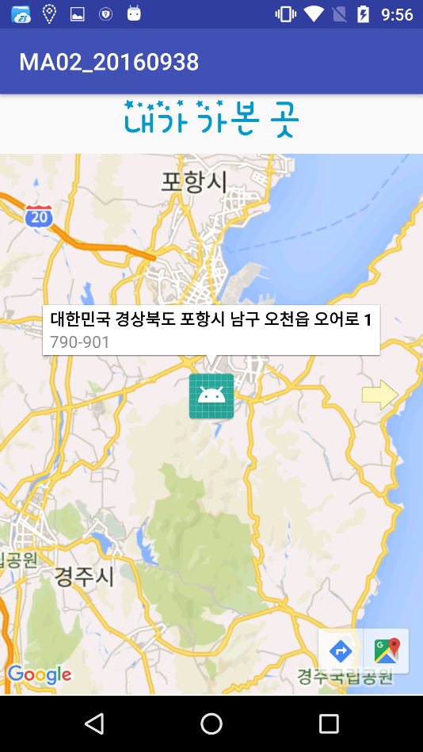
기능 설명
- 마커 윈도우 클릭 후 화면
화면 구성 설명 및 사용법 안내
- 사용법 : 여행기록으로 남긴 곳(맛집,
여행지, 숙박 기준)은 마커표시가 되어있고
마커를 누르면 마커 윈도우가, 마커 윈도우를
클릭하면 마커에 해당하는 곳의 이름이
토스트로 나옴
기능 개발에 적용한 기술
- 구글 맵 서비스를 이용한 지도 위에
마커표시, 마커윈도우 클릭 이벤트 등
- 마커 클릭 후 화면

Slide 6
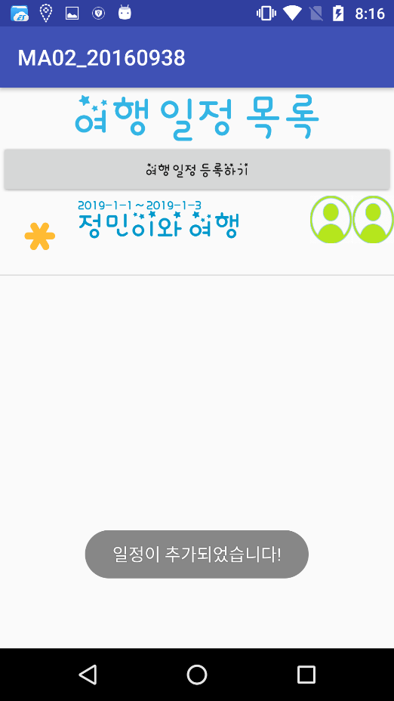
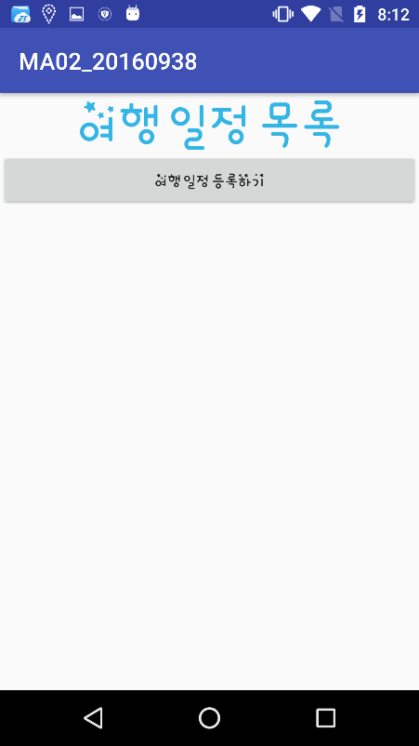
기능 설명
여행 일정 보기
- 여행 일정 목록(등록 전)
- 여행 일정 목록(등록 후)
화면 구성 설명 및 사용법 안내
- 구성 : 여행 일정 목록과 여행 일정 등록하기 버튼
- 사용법 : 여행일정 등록하기 버튼을 눌러 일정을 등록하면 그 목록이 보임
기능 개발에 적용한 기술
- 리스트뷰
- 커스텀 커서 어댑터
- 인텐트

Slide 7
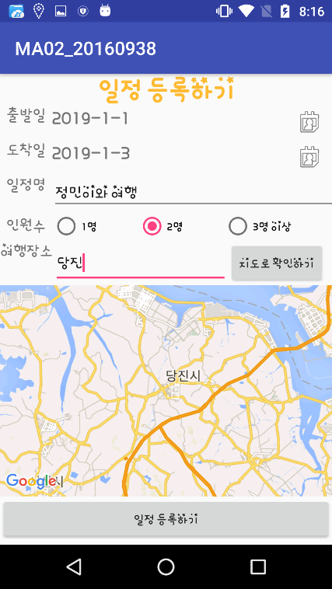
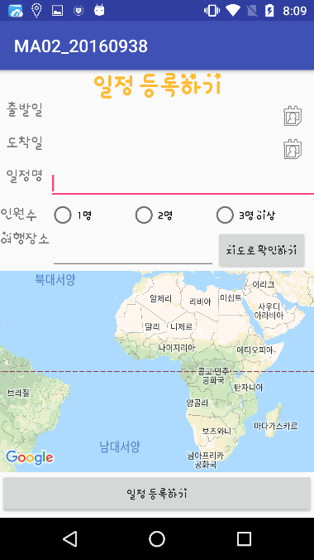
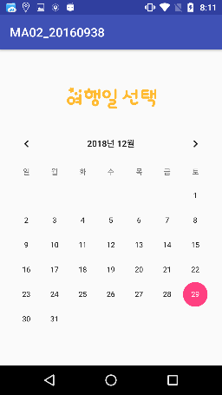
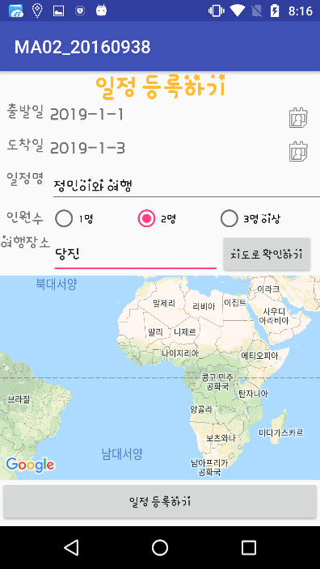
기능 설명
여행 일정 보기
- 일정등록
화면
- 캘린더 뷰
화면 구성 설명 및 사용법 안내
- 구성 : 여행 기간 입력 버튼, 일정명 입력창, 동행 인원수 선택 라디오버튼, 여행장소 입력창, 장소를 지도로 확인할 수 있도록 하는 버튼과 fragment, 일정을 등록하는 버튼
- 사용법 : 출발일과 도착일은 옆에 달력모양 버튼을 눌러 나오는 캘린더뷰를 클릭해서 등록한다. 일정명을 입력, 인원수를 선택, 여행장소 입력 후 지도로 위치를 확인한 후 일정을 등록한다.
- 지도로 위치확인(전, 후)
기능 개발에 적용한 기술
- 구글 맵
- 지오코더를 통해 입력받은 여행장소를 위도와 경도로 변환하여 지도로 표현
- 캘린더뷰

Slide 8
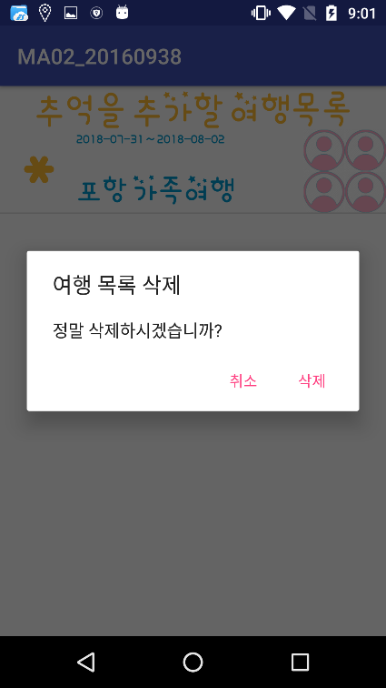
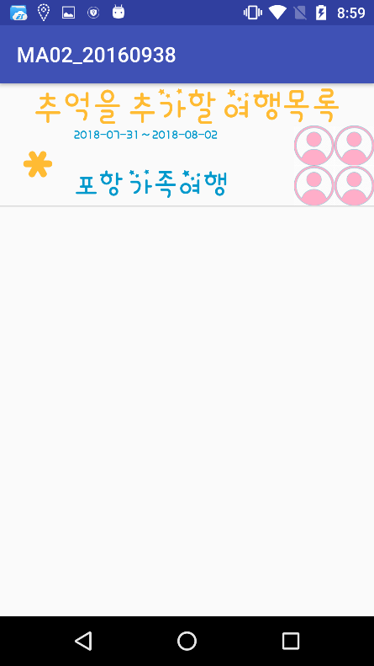
기능 설명
추억 추가하기
- 롱클릭 후 삭제 여부를 묻는 화면
- 추억을 추가할 여행 목록 화면
화면 구성 설명 및 사용법 안내
- 구성 : 추억을 기록할 여행의 목록
- 사용법 : 한 항목을 클릭하면 추억 등록 화면이 나온다. 한 항목을 롱 클릭하면 삭제여부를 묻는 alert dialog창이 뜨고 삭제를 누르면 삭제되고 취소를 누르면 동작이 취소된다.
기능 개발에 적용한 기술
- 리스트뷰
- 커스텀 커서 어댑터
- 인텐트
- Alert Dialog

Slide 9
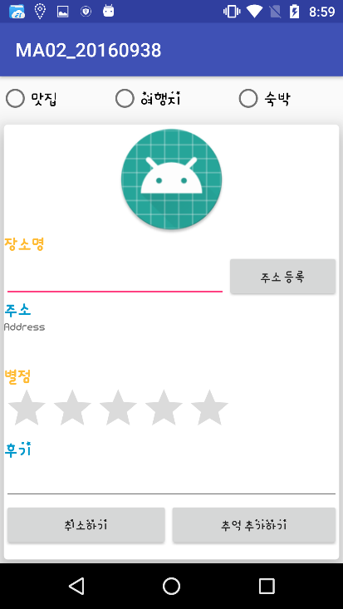
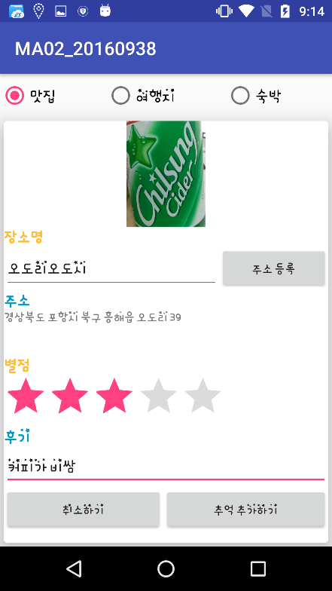
기능 설명
추억 추가하기
화면 구성 설명 및 사용법 안내
- 구성 : 추억의 카테고리를 고르는 라디오 버튼, 사진을 찍도록 할 수 있는 이미지뷰, 장소명 입력창, 주소등록을 해주는 주소등록 버튼, 주소가 입력되는 텍스트뷰, 별점을 입력할 수 있는 rating bar, 후기 입력창, 등록을 취소하는 취소하기 버튼, 추억을 추가하는 추가하기 버튼
- 사용법 : 추억을 저장할 카테고리를 선택한 후 사진으로 남기고 싶은 것을 이미지뷰를 클릭해 사진을 찍어 저장한다. 장소이름을 입력한 후 주소등록 버튼을 누르면 주소가 자동으로 텍스트뷰에 채워진다. 별점을 입력한 후 후기를 간단히 쓰고 추억추가하기 버튼을 누르면 저장되고 다른 추억 저장여부를 묻는 alert dialog가 뜬다. 예를 누르면 다른 추억을 저장할 수 있고 아니오를 누르면 메인화면으로 돌아간다. 취소하기 버튼을 누르면 이전의 목록화면이 보인다.
- 추억등록 화면
- 모든 항목 입력 화면

Slide 10
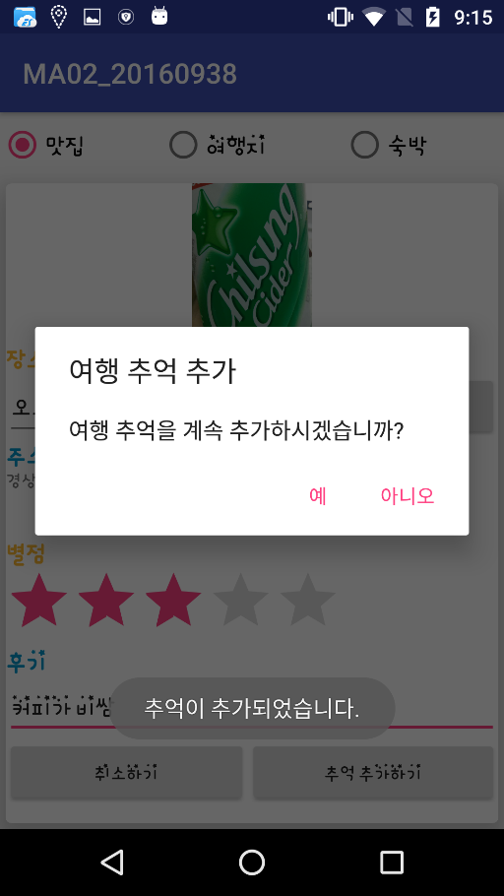
기능 설명
추억 추가하기
기능 개발에 적용한 기술
- 라디오버튼
- Retrofit을 활용한 API사용
- 네이버 검색 API
- 공공 데이터 포털 관광지 API
- Rating Bar
- 멀티미디어 기능제어(카메라)
- 추억 추가 등록 여부 확인 화면

Slide 11
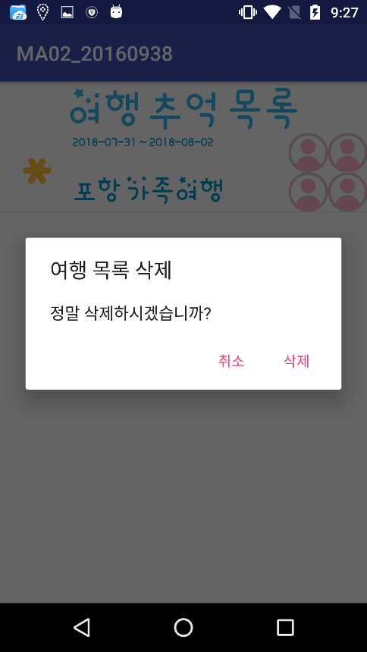
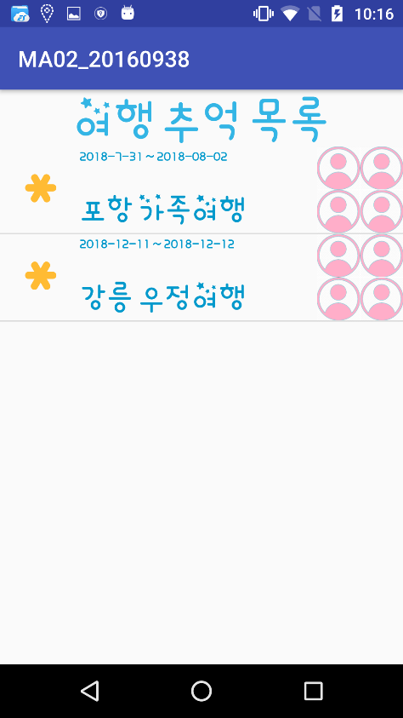
기능 설명
여행 기록보기
- 여행 목록 화면
- 롱클릭 후 삭제 여부를 묻는 화면
화면 구성 설명 및 사용법 안내
- 구성 : 추억을 기록한 여행의 목록
- 사용법 : 한 항목을 클릭하면 등록한 추억을
확인할 수 있는 화면이 나온다. 한 항목을 롱 클릭
하면 삭제여부를 묻는 alert dialog창이 뜨고 삭제를 누르면 삭제되고 취소를 누르면 동작이 취소된다.
기능 개발에 적용한 기술
- 리스트뷰
- 커스텀 커서 어댑터
- 인텐트
- Alert Dialog

Slide 12
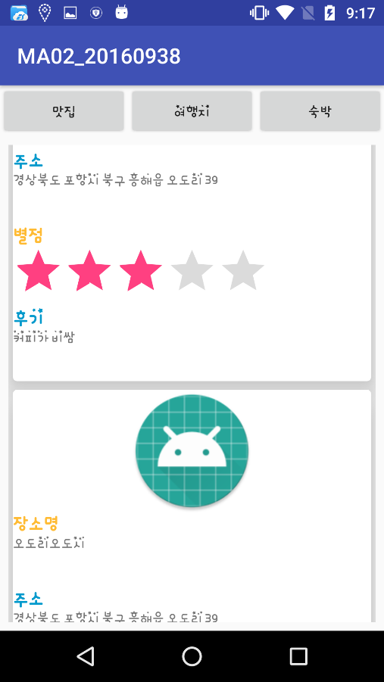
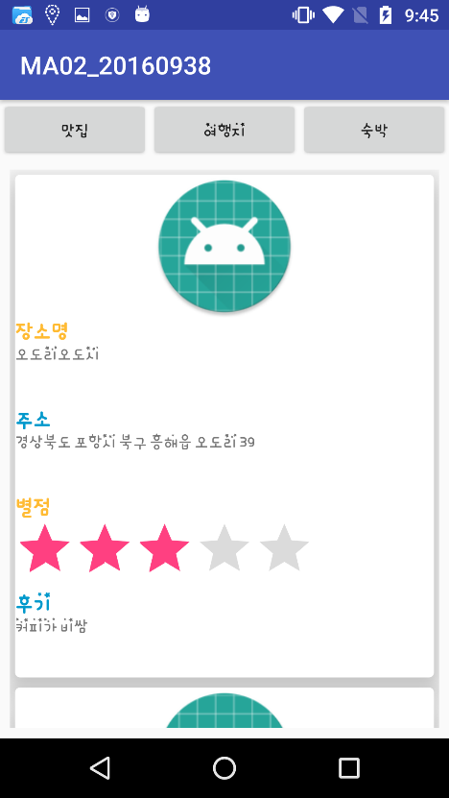
기능 설명
여행 기록보기
화면 구성 설명 및 사용법 안내
- 구성 : 한 항목당 하나의 Card View에 나타나고 각각은 이미지뷰, 장소명, 주소, 별점, 후기를 갖고있다.
- 사용법 : 맛집에 대한 기록을 보고 싶다면 화면 상단에 맛집 버튼을, 여행지는 여행지 버튼을, 숙박장소는 숙박 버튼을 눌러서 확인할 수 있다. 각 카테고리 당 여러 개의 항목을 위아래로 스크롤해서 확인할 수 있다.
기능 개발에 적용한 기술
- RecyclerView
- Card View
- Recycler View가
활용된 화면
- 맛집 추억이 등록된 화면
(여행지와 숙박도 같은 구성)

Slide 13
개선방향
향후 추가 또는 개선하고 싶은 사항
- 여행 일정을 추가하고나서 출발일이 현재보다 과거라면
여행 추억을 추가할 목록에 보이게 수정계획
- 여행 출발 일주일 전 알람 또는 Notification이 뜨도록 수정
계획
- 일정 등록 후 계획 세우는 부분 추가 계획

